Slide 1
Лабораторная работа №9
Формирование запросов к базе данных

Slide 2
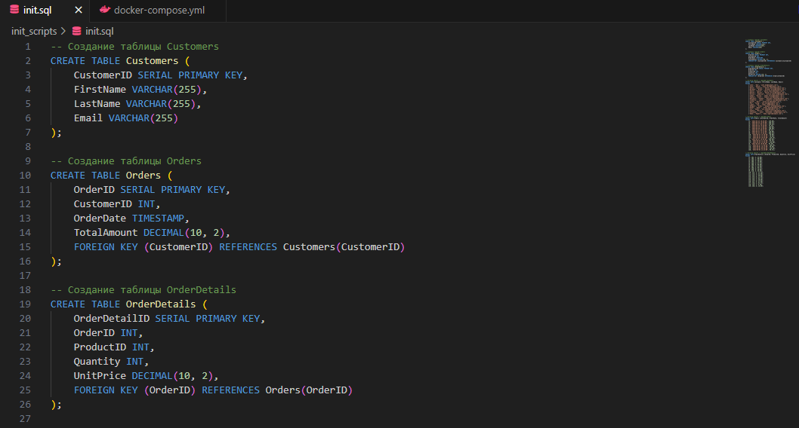
Сформировать SQL-запросы для создания таблиц в СУБД Postgres

Slide 3
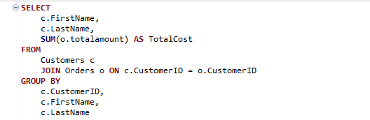

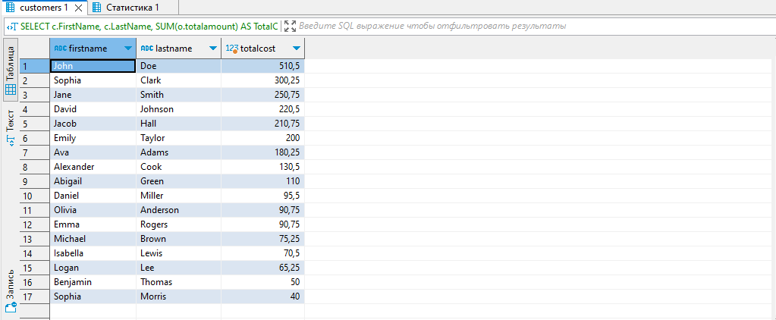
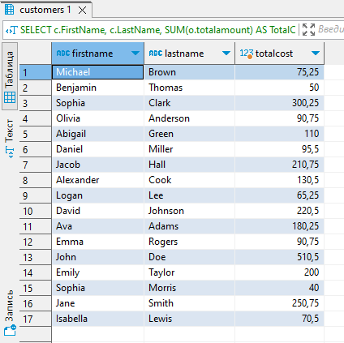
Сформировать SQL-запрос, который возвращает список клиентов (имя и фамилия) и суммарную стоимость заказов каждого клиента (должны отобразиться столбцы с именем, фамилией и стоимостью). То есть все заказы каждого клиента надо просуммировать Отсортировать с полученный список по убыванию суммарной стоимости заказов клиента

Slide 4
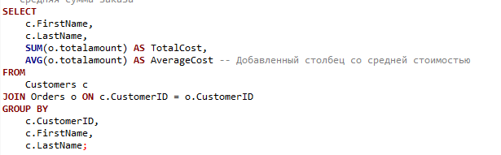
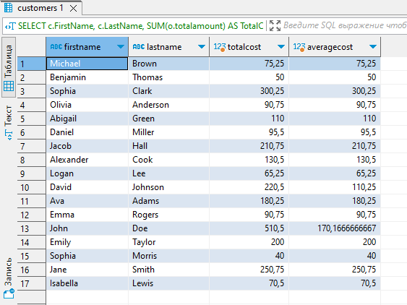
Добавить столбец со средней суммарной стоимостью заказов

Slide 5
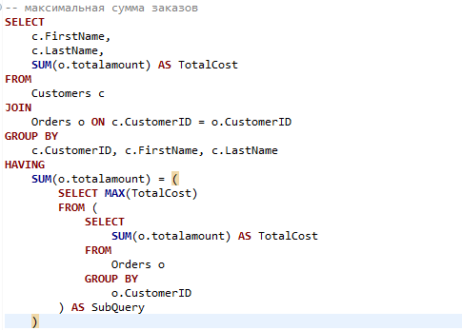
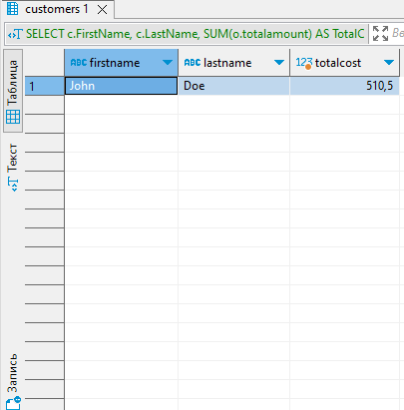
Вывести клиента (список клиентов) с наибольшей суммарной стоимостью заказов (имя, фамилия, стоимость)

Slide 6
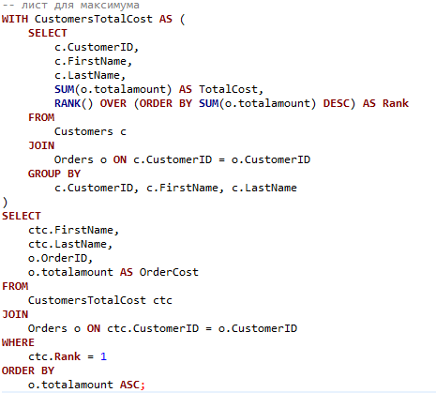
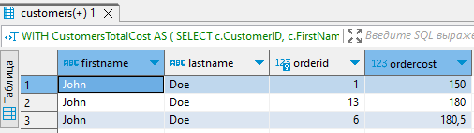
Для каждого клиента с наибольшей суммарной стоимостью заказов вывести список его заказов (номер заказа и стоимость) в порядке возрастания стоимости заказа

Slide 7
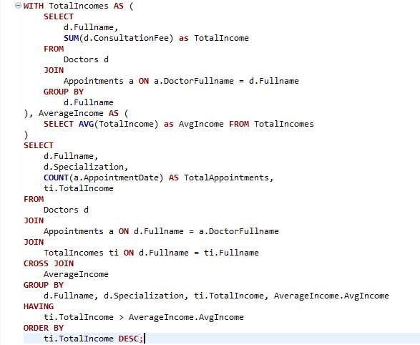
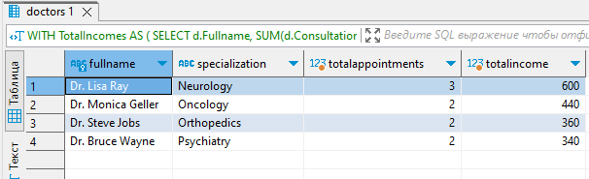
Сформулировать задачу, аналогичную изложенной выше (в пунктах 4 – 12), на основе базы данных, разработанной в предыдущей лабораторной работе в соответствии с индивидуальным заданием. Для своей задачи разрешается создать новую базу данных либо дополнить уже имеющуюся
Задача запроса состоит в получении информации о врачах, их специализации, количестве назначений и общем доходе, а также выводе только тех записей, где общий доход превышает средний доход. Результаты должны быть упорядочены по убыванию общего дохода.

